Slide 1
Application of GA solve the fault-tolerant network design in optical networks

Slide 2
Nội dung trình bày
Khái niệm cơ bản về mạng quang
Phát biểu bài toán
Các hướng nghiên cứu trước
Hướng nghiên cứu của đề tài

Slide 3
1. Các khái niệm cơ bản
WDM
Physical and logical topology
Lightpath
Survivable network
Link survivable network

Slide 4
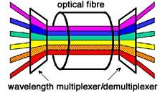
Wavelength Division Multiplexing
Phướng thức ghép kênh quang theo bước sóng
Tăng dung lượng kênh mà không cần tăng tốc độ bit của đường truyền, và cũng không dùng thêm sợi dẫn quang

Slide 5
Physical topology
Chỉ ra kết nối “vật lý” của mạng như thế nào, thể hiện tầng vật lý của mạng
Mỗi nút mạng là một thiết bị OXC (Optical cross-connect), gọi là nút physical
Có 5 kiểu mạng vật lý:
Bus
Ring
Star
Hybrid or tree
Mesh

Slide 6
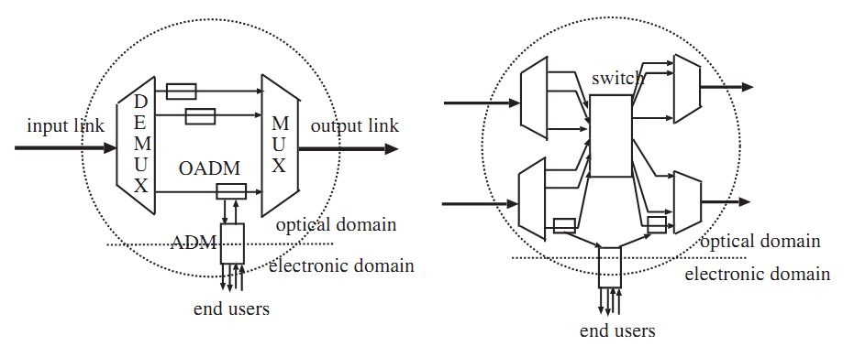
Mô hình OXC

Slide 7
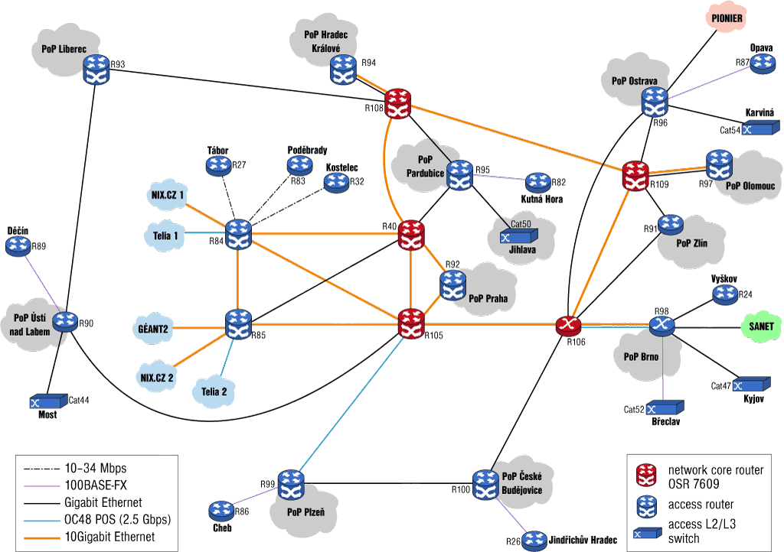
Logical topology
Định nghĩa cách hệ thống giao tiếp với nhau thông qua mạng vật lý

Slide 8
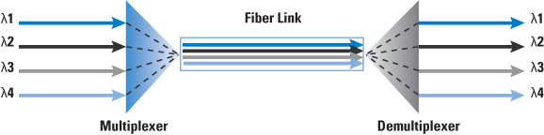
Lightpath
Kết nối logical được xác định bằng all-optical path giữa nguồn và đích, và bước sóng cho path đó.
Một lighpath có thể đi qua nhiều physical link nhưng không yêu cầu lưu trữ hoặc xử lí tại các nút physical trung gian.

Slide 9
Ví dụ
IP router
OXC
1
2
1
2
3
6
4
6
5
4
Logical topology
Physical topology
1
2
3
6
5
4
Lighpath

Slide 10
Physical vs. Logical
Mạng WDM
OXC là nút physical
Các nút physical nối với nhau bởi physical link
Nút physical có thể không xuất hiện trong logical topology
Mạng IP
IP router là nút logical
Các nút logical nối với nhau bởi logical link
Nút logical luôn luôn là một nút trong physical
Physical
Logical

Slide 11
Mapping
Việc nhúng một logical link vào physical topology như một lighpath được gọi là mapping (ánh xạ).
Việc ánh xạ tất cả các logical link có thể được gọi là ánh xạ logical topology vào physical topology

Slide 12
Ví dụ
IP router
OXC
1
2
1
2
3
6
4
6
5
4
Logical topology
Physical topology
1-2
1
2
3
1-6
2-6
2-4
2-6
2-4
6
5
4
4-6
4-6
Mapping

Slide 13
Survivable network
Mạng vẫn có thể đáp ứng được các yêu cầu kết nối khi gặp sự cố
Cáp quang lỗi: link survivable network
OXC lỗi: node survivable nework
Để khắc phục OXC lỗi ta sử dụng các thiết bị dự phòng để thay thể.
Để khắc phục cáp quang lỗi thì ta có 2 phương pháp:
Protection: áp dụng ở physical topology
Restoration: áp dụng ở logical topology

Slide 14
Protection
Được thực hiện ngay ở bước thiết kế physical topology.
Luôn luôn thiết kế 2 đường kết nối:
Đường thứ nhất: thiết kế bình thường, thường là đường đi ngắn nhất.
Đường thứ hai: chỉ cần không đi qua bất kì physical link nào của đường thứ nhất.
Khi đường 1 lỗi thì chuyển sang đường 2.

Slide 15
Protection
Không hiệu quả vì yêu cầu tài nguyên lớn.
Tuy nhiên hiệu quả chịu lỗi tốt vì việc chuyển từ đường 1 sang đường 2 là rất nhanh.

Slide 16
Restoration
Thêm một số kết nối vào logical topology sao cho khi có lỗi thì IP router có thể tìm được lighpath khác thay thế cho cái trước.
Sử dụng tài nguyên hiệu quả hơn nhưng chậm.
Tuy nhiên IP router chỉ tìm được đường phụ khi logical topology được ánh xạ vào physical topology sao cho logical topology vẫn liên thông khi lỗi.

Slide 17
Restoration
Điều đó yêu cầu logical topology và physical topology phải là 2-liên thông cạnh và tìm được link disjoint mapping cho tất cả hoặc một tập thích hợp các logical link.
Link disjoint mapping: hai đường đi trên một physical link phải có hai bước sóng khác nhau.

Slide 18
Link survivable mapping
Việc ánh xạ logical topology vào physical topology mà không làm logical topology mất tính liên thông khi một physical link bị lỗi.

Slide 19
2. Phát biểu bài toán
Input:
G_{P} : physical topology 2-liên thông cạnh.
G_{L} : logical topology 2-liên thông cạnh.
Output:
Link survivable mapping.

Slide 20
Ví dụ
1
2
1
2
3
6
4
6
5
4
Logical topology
Physical topology
1-2
1-2
2-4
1
2
3
1
2
3
1-6
2-6
2-4
1-6
2-6
2-4
2-6
2-4
2-6
6
5
4
6
5
4
4-6
4-6
4-6
4-6
Cách 1
Cách 2

Slide 21
Các hướng nghiên cứu đã có
1. Thuật toán HLDA (Heuristic logical topo design algorithm)
2. Thuật toán mô phỏng luyện kim
3. Các thuật toán tô màu đồ thị
4. Giải thuật di truyền (GA)
5. Giải thuật tối ưu hóa bầy đàn(PSO)
Notes:
Give a brief overview of the presentation. Describe the major focus of the presentation and why it is important.
Introduce each of the major topics.
To provide a road map for the audience, you can repeat this Overview slide throughout the presentation, highlighting the particular topic you will discuss next.

Slide 22
Thành viên nhóm
1. Nguyễn Văn Lương
Khoa học máy tính - K52
2. Đoàn Hữu Hiệp
Khoa học máy tính - K52
3. Đào Thanh Tùng
Sinh viên cao học (Kỹ thuật máy tính - K50)
Notes:
Give a brief overview of the presentation. Describe the major focus of the presentation and why it is important.
Introduce each of the major topics.
To provide a road map for the audience, you can repeat this Overview slide throughout the presentation, highlighting the particular topic you will discuss next.

Slide 23
Lịch làm việc và liên hệ
Thời gian:
Các buổi sáng từ thứ 2-7.
Các buổi chiều thứ 3, 5.
Báo cáo tiến độ : 9h sáng thứ 7 hàng tuần
- Địa điểm: P.504 thư viện Tạ Quang Bửu
- Liên hệ:
- Email: luongnv89@gmail.com
- Phone: 01685001546
Notes:
Give a brief overview of the presentation. Describe the major focus of the presentation and why it is important.
Introduce each of the major topics.
To provide a road map for the audience, you can repeat this Overview slide throughout the presentation, highlighting the particular topic you will discuss next.

Slide 24
Xin cảm ơn!

